Slide 1
AI
Nagyfi Richárd, 2019

Slide 2
4. Mesterséges Neuronok
Történelmük

Slide 3
A diasorok hivatkozásokat és YouTube videókat tartalmaznak, amelyek kattintással érhetők el.

Slide 4
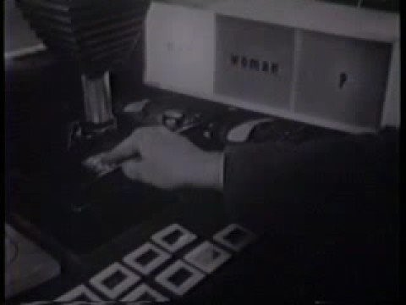
Frank Rosenblatt haditengerészet számára képfelismerési feladatokra fejlesztett perceptronja:

Slide 5
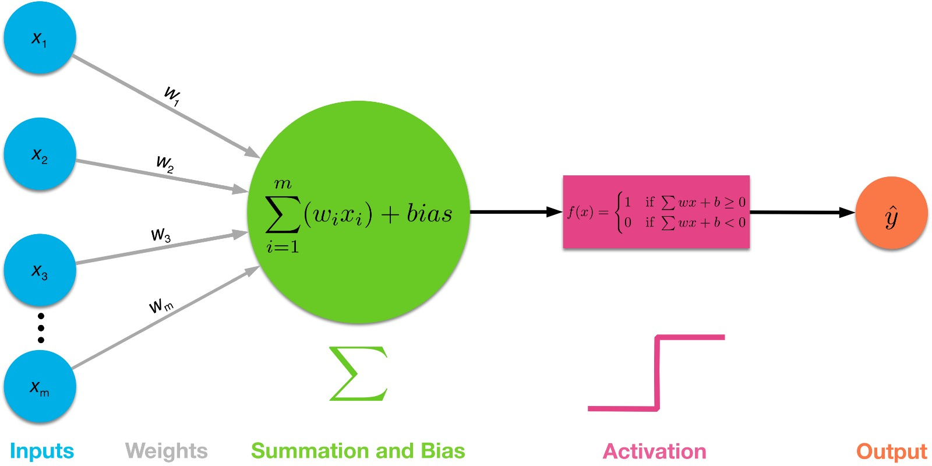
Perceptron modellje

Slide 6
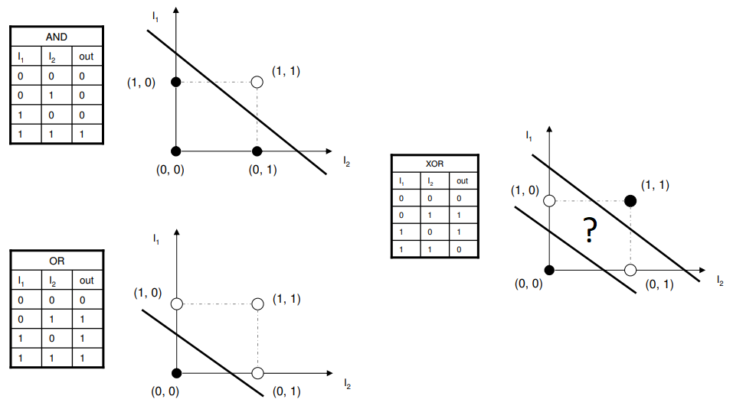
Egyetlen „rétegnyi” perceptronnal nem lehet megtanulni lineárisan nem szeparálható feladatokat. A Perceptron nem képes megtanulni a XOR logikai műveletet (kizáró vagy, vagy egyik vagy másik). Ha több, további Perceptront tudnánk egymás után helyezni, ez nem lenne probléma, de nincs mód a tanításukra, azon túl, hogy véletlenszerűen változtatjuk az élsúlyokat. A kezdeti érdeklődés után feledésbe merültek hiányosságaik miatt.
Egyetlen „rétegnyi” perceptronnal nem lehet megtanulni lineárisan nem szeparálható feladatokat. A Perceptron nem képes megtanulni a XOR logikai műveletet (kizáró vagy, vagy egyik vagy másik).
Ha több, további Perceptront tudnánk egymás után helyezni, ez nem lenne probléma, de nincs mód a tanításukra, azon túl, hogy véletlenszerűen változtatjuk az élsúlyokat.
A kezdeti érdeklődés után feledésbe merültek hiányosságaik miatt.

Slide 7
A probléma
Egyetlen „rétegnyi” perceptronnal nem lehet megtanulni lineárisan nem szeparálható feladatokat. A Perceptron nem képes megtanulni a XOR logikai műveletet (kizáró vagy = vagy egyik vagy másik).
Ha több, további Perceptront tudnánk egymás után helyezni, ez nem lenne probléma, de nincs mód a tanításukra, azon túl, hogy véletlenszerűen változtatjuk az élsúlyokat.

Slide 8
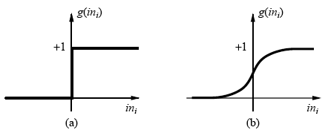
A megoldás
Lépcsősfüggvény alkalmazása helyett, folyamatos, differenciálható aktivációs függvény (itt szigmoid) alkalmazása:
Ahelyett, hogy a biológiai neuronhoz hasonlóan „tüzelne” vagy „nem tüzelne”, a mesterséges neuron folyamatos értéket ad ki a kimenetén, ami lehetővé teszi, hogy több réteg tanítható legyen a modell kimenete és az elvárt kimenet közötti különbség részenkénti visszaterjesztésével (backpropagation).

Slide 9
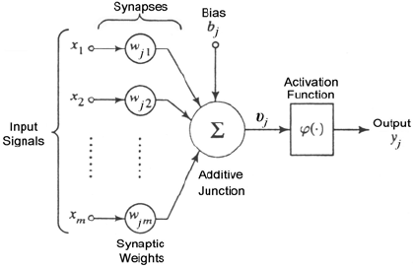
Mesterséges Neuron (perceptrontól eltérő aktivációs funkció és az egyszerűsítés miatt súlyként kezelt bias)

Slide 10
Köszönöm a figyelmet
Várom a kérdéseket

